Slide 1

Разговоры о важном
Музейное дело. 170 лет Третьяковской галерее
Башкирский государственный художественный музей имени М. В. Нестерова (региональный материал)

Slide 2
Общая характеристика музейной сети Республики Башкортостан
На сегодняшний день в Башкортостане действует более 100 государственных, муниципальных, ведомственных и частных музеев:
Республиканские музеи
Краеведческие музеи
Художественные музеи и галереи
Мемориальные музеи, посвященные выдающимся деятелям
Этнографические и археологические музеи-заповедники под открытым небом
Ведомственные музеи (истории предприятий, образования, МВД и др.)
Современные интерактивные и научно-популярные музеи.

Slide 3
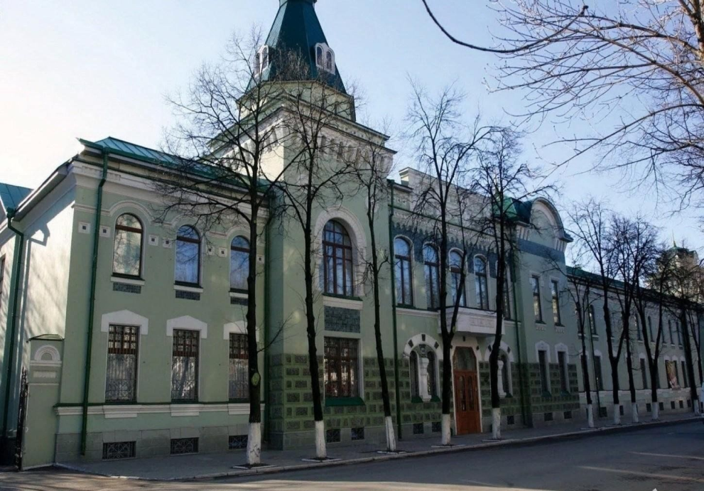
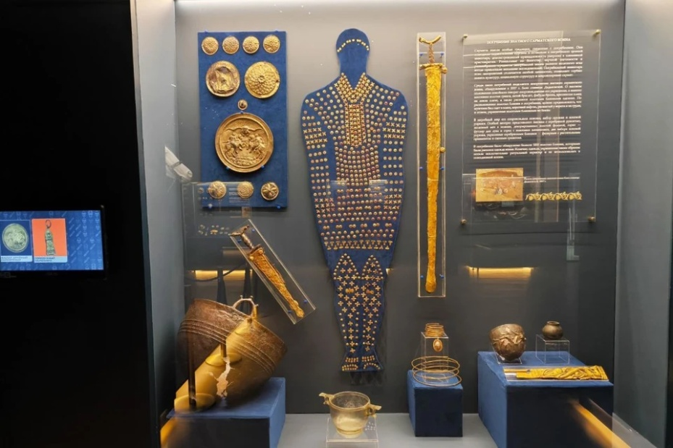
Национальный музей Республики Башкортостан
Старейший и крупнейший музей, основанный в 1864 году. Его фонды насчитывают свыше 190 тысяч единиц хранения.
Экспозиции музея представляют природу, историю и культуру края с древнейших времен до наших дней. Особой ценностью обладает коллекция золотых изделий сарматских племен («Золото сарматов»), нумизматики, холодного оружия, национальных костюмов и предметов быта.

Slide 4
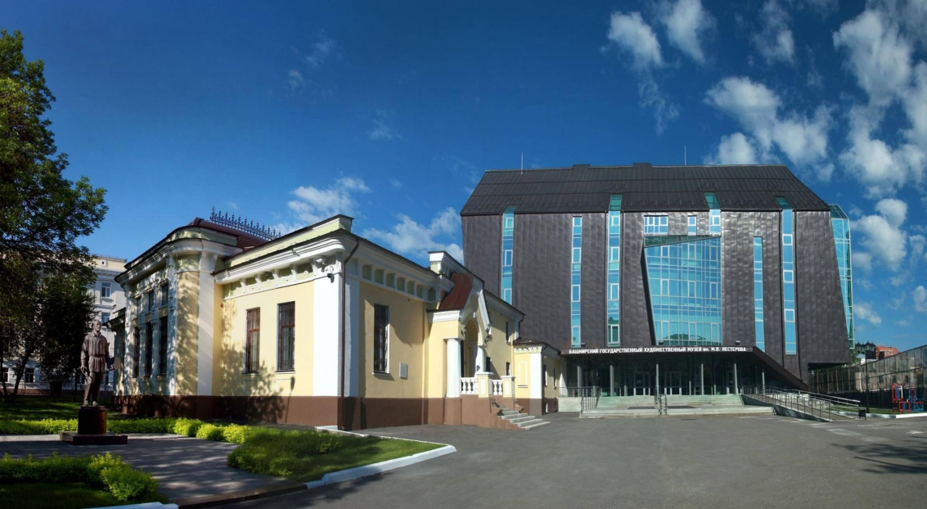
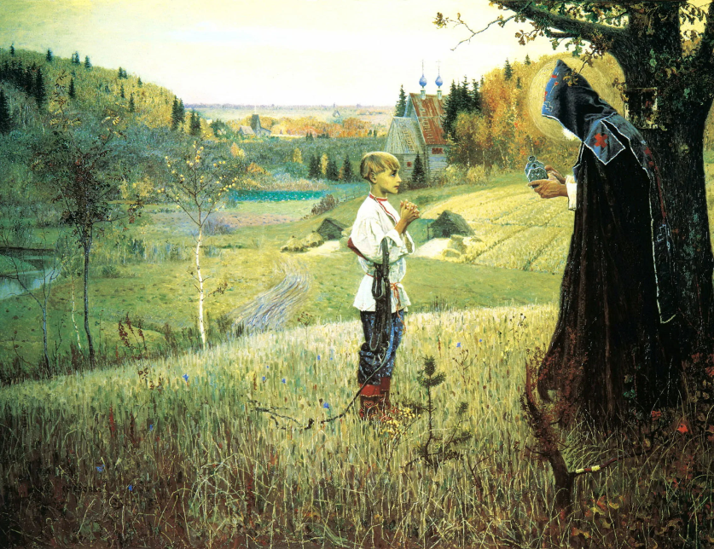
Башкирский государственный художественный музей им. М.В. Нестерова
Основан в 1919 году на основе дара уроженца Уфы, известного художника Михаила Нестерова. Это первый художественный музей в национальной республике России.
Коллекции: Богатейшее собрание русского искусства (И. Репин, И. Шишкин, В. Серов, И. Левитан, М. Врубель), западноевропейской живописи, древнерусского искусства.
Отдельный зал посвящен творчеству башкирских художников (К. Давлеткильдеев, А. Тюлькин, А. Лутфуллин, Б. Домашников и др.).

Slide 5
Названия музея с момента основания:
с 1919 г. Уфимский художественный пролетарский музей им. Октябрьской революции.
с 1921 г. Уфимский художественный пролетарский музей искусств, с 1922 г. Уфимский художественный музей.
с 1929 г. Башкирский государственный художественный музей (в 1954 присвоено имя М. В. Нестерова).
с 1994 г. Государственный художественный музей им. М. В. Нестерова Республики Башкортостан.
с 1998 г. Башкирский государственный художественный музей им. М. В. Нестерова.

Slide 6
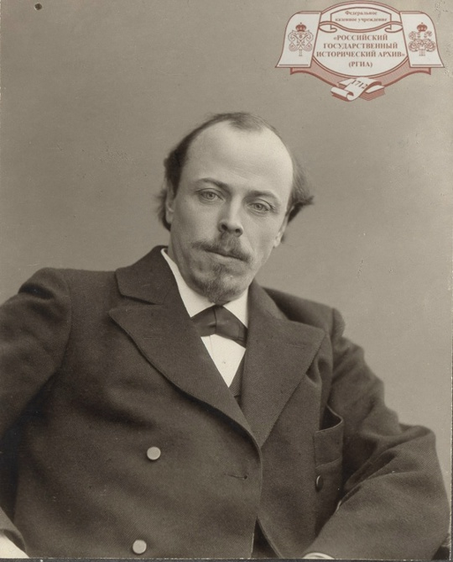
Выдающийся художник Михаил Васильевич Нестеров родился 31 мая 1862 г. в Уфе в купеческой семье.
В 1898 г. Академия художеств присвоила М. В. Нестерову звание академика, а в 1911 году стал действительным членом Академии.
В 1928 г. решением Экспертной комиссии Центральной комиссии по улучшению быта ученых при СНК РСФСР М.В. Нестеров был признан выдающимся деятелем искусства.
В 1941 г. за портрет И.П. Павлова (1935 г.) Михаил Васильевич Нестеров стал лауреатом Сталинской премии I степени.

Slide 7
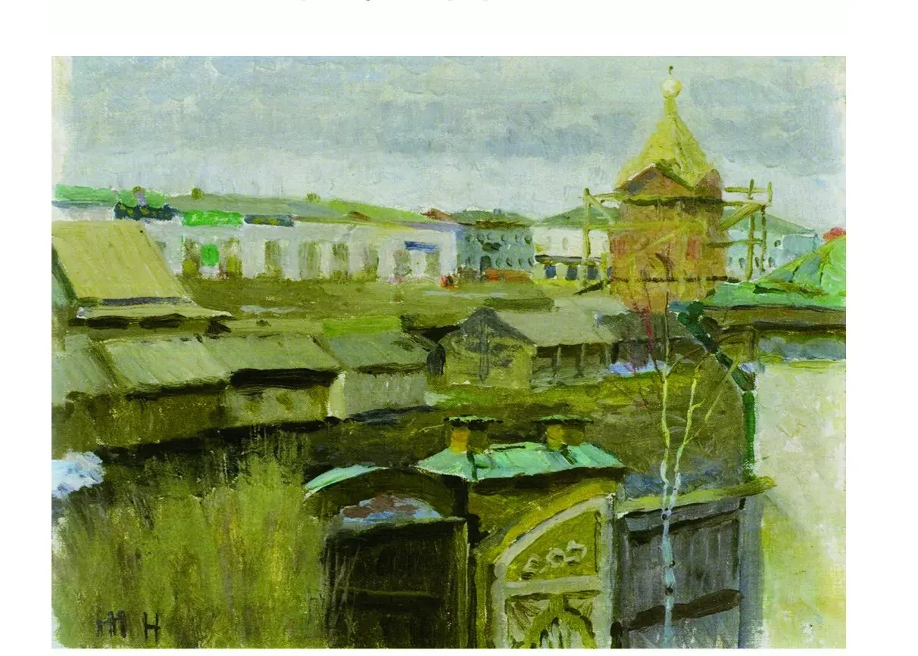
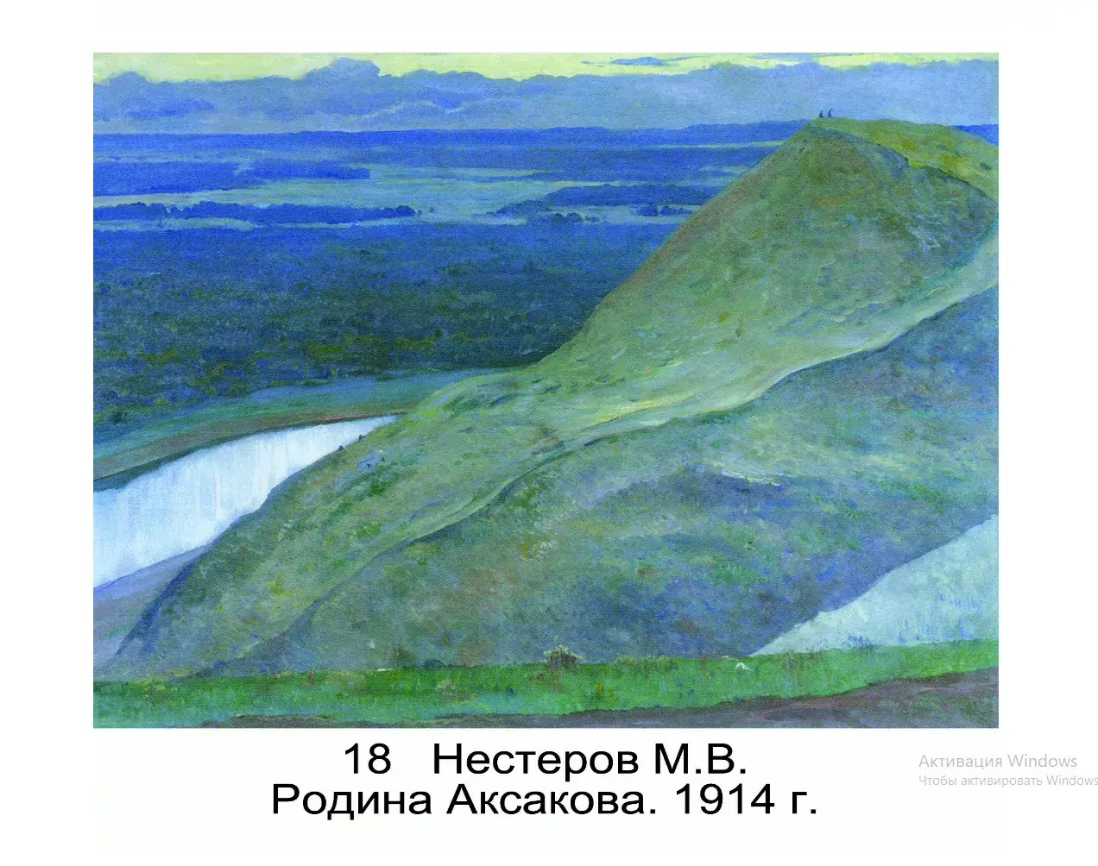
Картины Нестерова Михаила Васильевича
В Уфе. Начало 1900-х гг.
Родина Аксакова. 1914г.

Slide 8
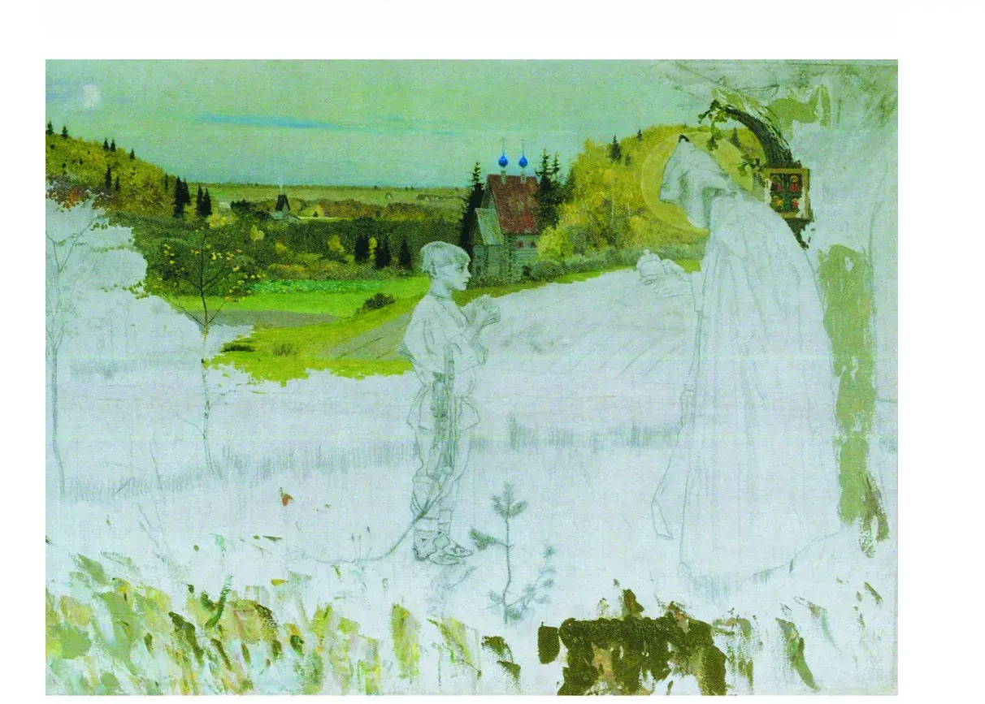
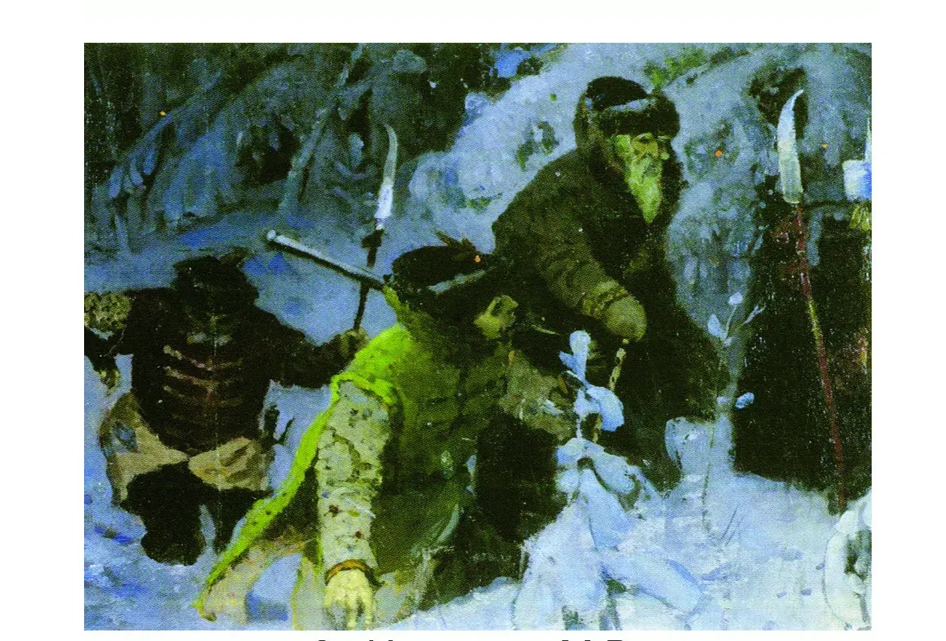
Картины Нестерова Михаила Васильевича
Иван Сусанин. 1884г..
Видение отроку Варфоломею. 1889г.

Slide 9
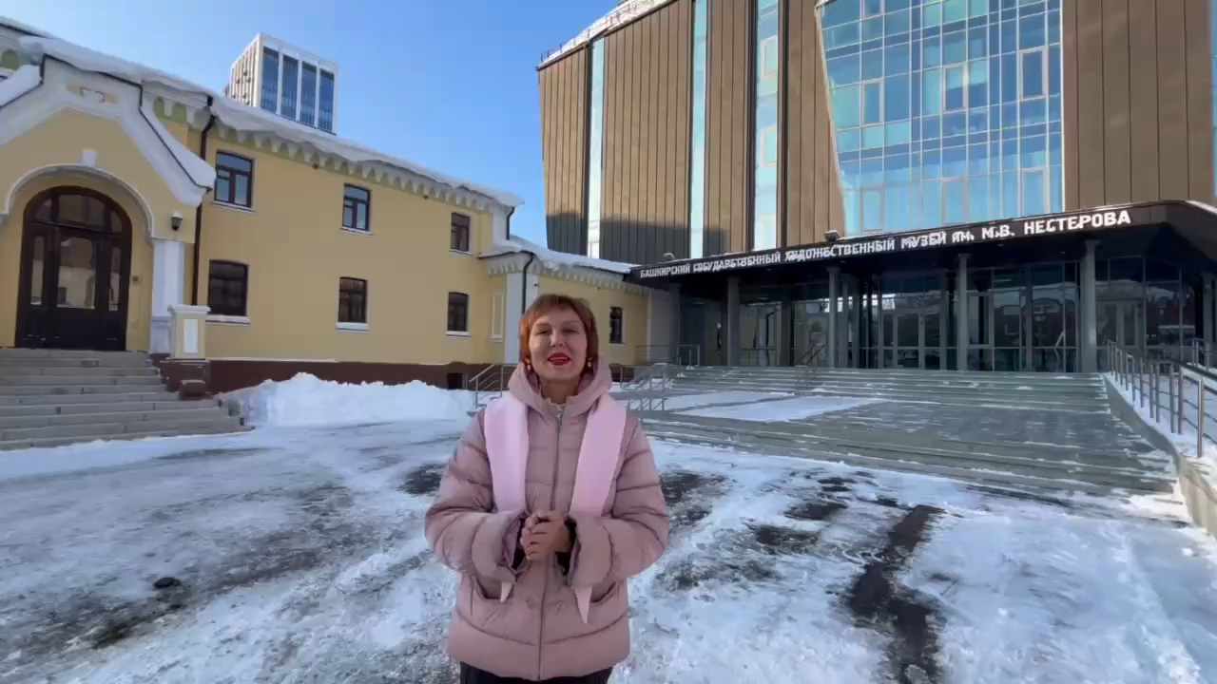
Савельева Екатерина Александровна
кандидат педагогических наук, доцент

Slide 10
Адрес музея: 450077, Республика Башкортостан,
г. Уфа, ул. Гоголя, 27.
Музей открыт для посещения:
вт-пт. 10:00–18:00
сб. 11:00–19:00
вс. 10:00–18:00.

Slide 11
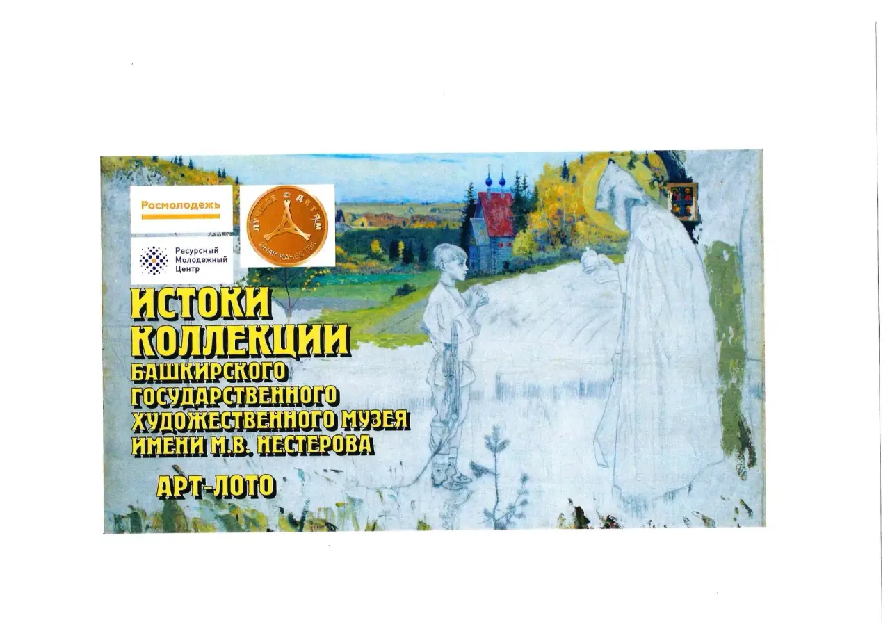
Настольная игра для школьников.
Арт-лото «Истоки коллекции Башкирского государственного художественного музея им. М. В. Нестерова» /Серия развивающих игрлото «Портрет Башкортостана» / авторы-составители Е. А. Савельева, В. М. Сорокина, А.А. Буланкин.– Уфа : Башк. энцикл., 2019.
https://disk.yandex.ru/d/iCyAGmFzLbdVoQ
Для проведения игры нужно скачать на компьютер, предварительно необходимо установить распаковщик ВИН РАР.

